Slide 1


AI HELP_DESK | AI Agent 서비스 Mini Project
01
과제 1 · Base AI Agent 기능 개선 / 추가
AI 기반
IT 헬프데스크
고도화 결과 보고
자연어 문의 접수 · 근거 검색 · 답변 검증 · 이력 관리
G081 성가연
2026. 10. 21
Notes:
기존 운영 점검 에이전트를 자연어 IT 문의 접수와 관리자 확인까지 연결하는 헬프데스크로 개선했다. 현재 서비스는 샘플 데이터 기반 실습용이다. 본문 프리텐다드를 유지하고 사용자 제공 템플릿의 배경과 로고를 재사용했다.
근거
https://github.com/gayeon9-9/skala_ai_mini_project/blob/main/README.md

Slide 2

AI HELP_DESK | AI Agent 서비스 Mini Project
02
목차
01
기존 서비스 분석
02
개선 목표와 구조
03
단계별 개선 사항
기능과 처리 흐름
AI 헬프데스크 확장
기존 → 변경 → 구현 증거
코드 문제와 사용자 영향
기술별 역할과 데이터 흐름
6단계 개선 + 임베딩 선택
04
실행 결과와 비교
05
한계와 트레이드오프
06
향후 개선과 느낀 점
같은 입력의 전후 화면
추가된 비용·지연·제약
실제 기업 활용 방향
검색 수치와 자동 검사
현재 범위와 운영 한계
검증과 기술 선택의 교훈
Notes:
발표 순서는 문제, 개선, 구현 증거, 전후 측정, 한계와 향후 계획이다. 기존 서비스와 개선 서비스의 비교가 주된 평가이며 임베딩 공급자 비교는 추가 기술 검증이다.
근거

Slide 3
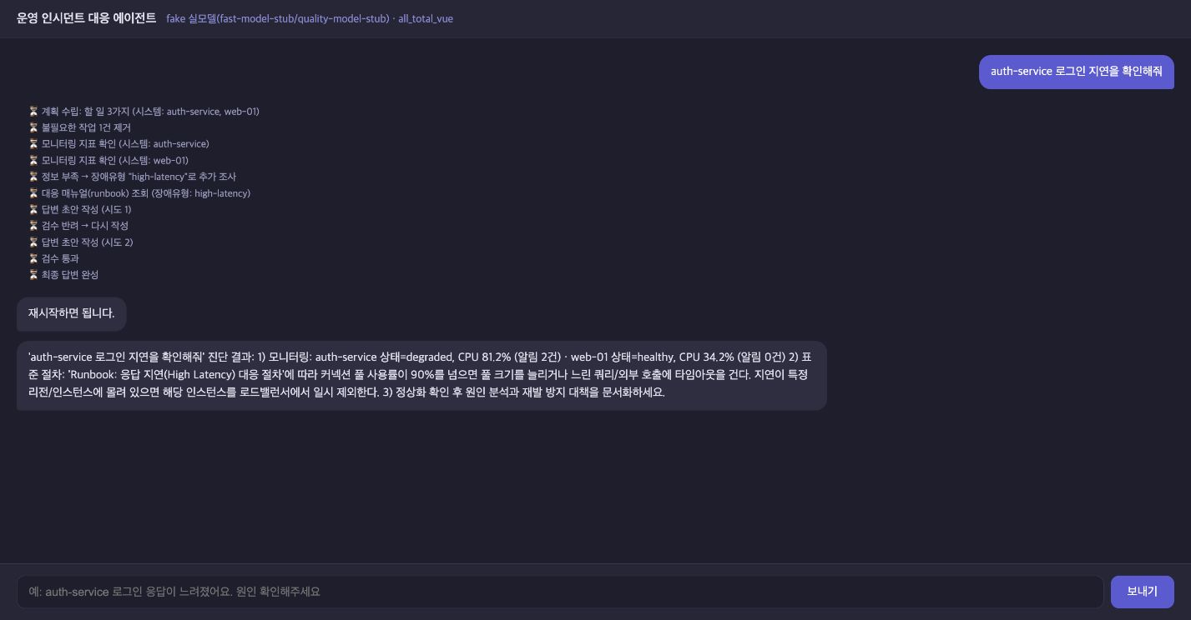
AI HELP_DESK | AI Agent 서비스 Mini Project
03
기존 서비스 | Base AI Agent
시스템 상태를 점검하고
장애 대응 방법을 안내하는
AI Agent
요청 처리
Vue → FastAPI → LangGraph
데이터 조회
MCP로 샘플 상태·매뉴얼 조회
샘플 모니터링 데이터와 Runbook을
활용하는 실습용 에이전트
기존 기반
SQLite·의존성 주입·LangSmith
원본 화면: ee32f7e · fake 생성 모델 · 실제 회사 시스템의 장애 진단 화면이 아님
Notes:
MCP, LangGraph, SQLite 메시지 저장, 의존성 주입, LangSmith 추적은 기존에도 있었다. 최초 서비스는 키워드 규칙으로 Runbook을 선택했으며 임베딩 기반 RAG는 없었다.
근거
https://github.com/gayeon9-9/skala_ai_mini_project/blob/main/doc/evidence/step_01/README.md
https://github.com/gayeon9-9/skala_ai_mini_project/tree/ee32f7e

Slide 4
AI HELP_DESK | AI Agent 서비스 Mini Project
04
기존 코드의 문제점 1 · 2
1
2
문의 대상 선택 불안정
문의 정보 정리 부족
"사용자 요청에 등장한 시스템마다 agent=research task를 하나씩 세워라 "
f"(알려진 시스템: {', '.join(sorted(KNOWN_SYSTEMS))} — 특정 시스템이 "
"언급되지 않았으면 auth-service를 기본으로 조사하라). "
procedure = await deps.mcp.get_prompt(
"incident_analysis_prompt",
{"system_name": _extract_system_name(state["query"]), "symptom": state["query"]},
server=prompt_server,
)
agent/ollama_llm.py · ee32f7e · 174–176행
agent/graph.py · ee32f7e · 108–112행
서비스를 말하지 않으면
auth-service를 기본으로 조사
질문 전체를 증상으로 전달
시각·오류·환경은 따로 정리하지 않음
대상 확인과 문의 정보 정리를 사용자·관리자에게 맡기는 구조였다
Notes:
왼쪽은 실제 Ollama 계획 프롬프트의 기본 대상 규칙이다. 오른쪽은 원문을 symptom에 전달하는 구조이며 전체 원본 흐름에 별도 접수 정보 추출 단계가 없었다. 코드 표시에서는 공통 앞쪽 공백만 제거했다.
근거
https://github.com/gayeon9-9/skala_ai_mini_project/blob/ee32f7e/agent/ollama_llm.py#L174-L176
https://github.com/gayeon9-9/skala_ai_mini_project/blob/ee32f7e/agent/graph.py#L108-L112

Slide 5
AI HELP_DESK | AI Agent 서비스 Mini Project
05
기존 코드의 문제점 3 · 4
3
4
문서 검색·답변 검증 한계
대화 복원·이력 관리 부족
for keyword, incident_type in _INCIDENT_TYPE_RULES:
if keyword in text:
return incident_type
return "db-down" # 매칭되는 증상이 없으면 가장 일반적인 장애 대응 절차로 폴백
const log = ref([]);
const input = ref('');
const sending = ref(false);
const logEl = ref(null);
const thread = 't-web-' + Math.random().toString(36).slice(2, 8);
agent/graph.py · ee32f7e · 210–213행
web_chat.html · ee32f7e · 132–136행
매칭 실패에도 DB 장애 매뉴얼 선택
새로고침할 때 새 대화로 시작
답변은 길이·번호 위주로 검사하고
3회 실패하면 강제로 통과
저장 기능은 있었지만 복원 흐름이 없고
실행 스크립트는 session.db를 삭제
“저장 기능 없음”이 아니라 “대화 복원·문의 단위 관리 부족”으로 구분
Notes:
원본 validate_node는 길이 30 이상과 1) 포함을 검사했고 3회 실패 후 통과했다. 원본 SQLite는 메시지를 저장했지만 브라우저는 매번 새 thread를 생성했다. sh/run_agent_ollma.sh를 재실행하면 rm -f session.db로 DB를 지웠다. 모든 서버 재시작에서 삭제되는 것은 아니다.
근거
https://github.com/gayeon9-9/skala_ai_mini_project/blob/ee32f7e/agent/graph.py#L210-L213
https://github.com/gayeon9-9/skala_ai_mini_project/blob/ee32f7e/web_chat.html#L132-L136
https://github.com/gayeon9-9/skala_ai_mini_project/blob/ee32f7e/agent/graph.py#L274-L282
https://github.com/gayeon9-9/skala_ai_mini_project/blob/ee32f7e/sh/run_agent_ollma.sh#L59-L61

Slide 6
AI HELP_DESK | AI Agent 서비스 Mini Project
06
기존 문제와 사용자·관리자 영향
기존 문제 | 사용자에게 미치는 영향 | 관리자에게 미치는 영향 | 개선 방향
조회 대상 불명확 | 다른 서비스의 점검 결과를 받을 수 있음 | 실제 문의 대상을 다시 확인해야 함 | 서비스 직접 선택 입력 검증
문의 정보 정리 부족 | 필요한 정보를 몰라 여러 번 설명해야 함 | 증상·시각·환경을 직접 정리해야 함 | 문의 자동 정리 부족한 정보 추가 질문
검색·답변 검증 한계 | 상황에 맞지 않는 안내를 따라 할 수 있음 | 답변의 근거와 조치를 다시 검토해야 함 | 관련 문서 검색 근거와 답변 일치 검사
대화·이력 관리 부족 | 이전에 설명한 내용을 다시 입력해야 함 | 이전 문의와 추가 내용을 연결하기 어려움 | 대화 보존·복원 관리자 문의 조회
업무 부담 감소는 기대 효과이며, 실제 처리 시간 절감률은 측정하지 않았다
Notes:
현재 PDF의 사용자·관리자 영향 표를 읽기 쉬운 길이로 다듬었다. 문제에서 개선 목표로 이어지는 연결을 설명한다.
근거
https://github.com/gayeon9-9/skala_ai_mini_project/blob/main/doc/final_report.md

Slide 7
AI HELP_DESK | AI Agent 서비스 Mini Project
07
개선 목표와 방향
AI가 대상을 추측
→
사용자가 선택한 서비스로 점검 범위 고정
문의 원문을 직접 정리
→
증상·시각·오류·환경 자동 정리
근거가 불명확한 안내
→
문서와 점검 결과에 근거한 답변
문의 이력이 이어지지 않음
→
대화 보존·복원과 관리자 확인
시스템 점검 챗봇을 자연어 문의 접수·이력 관리가 가능한 AI 헬프데스크로 확장
Notes:
초안의 개선 목표와 개선 방향을 하나로 통합했다. 실제 자동 복구를 수행하는 제품이 아니라 접수와 기초 점검, 문서 기반 안내, 관리자 확인을 연결하는 도우미다.
근거
https://github.com/gayeon9-9/skala_ai_mini_project/blob/main/README.md

Slide 8
AI HELP_DESK | AI Agent 서비스 Mini Project
08
개선 서비스의 기술 아키텍처
01
서비스 선택·자연어 입력
02
원문 접수·대화 저장
03
문의 정보 정리
Vue / FastAPI
SQLite · 요청 ID
Qwen 0.6b · JSON Schema
06
답변 생성·근거 검증
05
관련 문서 검색
04
선택 시스템 점검
Qwen 8b · 검증 규칙
RAG · OpenAI 임베딩
MCP · 샘플 모니터링
결과 저장 → 사용자 답변 · 대화 복원 · 관리자 목록/상세 조회
LangGraph: 처리 순서·분기 제어 | LangSmith: 실행 과정·오류·시간 추적
단일 LangGraph 흐름 · OpenAI는 문서/질문의 임베딩 담당 · 실제 로그 분석·자동 복구는 미구현
Notes:
원문과 처리 상태를 먼저 저장한 뒤 접수 분석을 시작한다. 선택 시스템은 MCP로 점검하고 FAQ와 Runbook은 별도로 검색한다. 생성·검증 후 결과를 저장하고 응답한다. 모듈이나 노드의 분리는 Multi-Agent 구현과 다르며 이번에는 단일 흐름을 선택했다.
근거
https://github.com/gayeon9-9/skala_ai_mini_project/blob/main/agent/chat_service.py
https://github.com/gayeon9-9/skala_ai_mini_project/blob/main/agent/graph.py
https://github.com/gayeon9-9/skala_ai_mini_project/blob/main/agent/embeddings.py

Slide 9
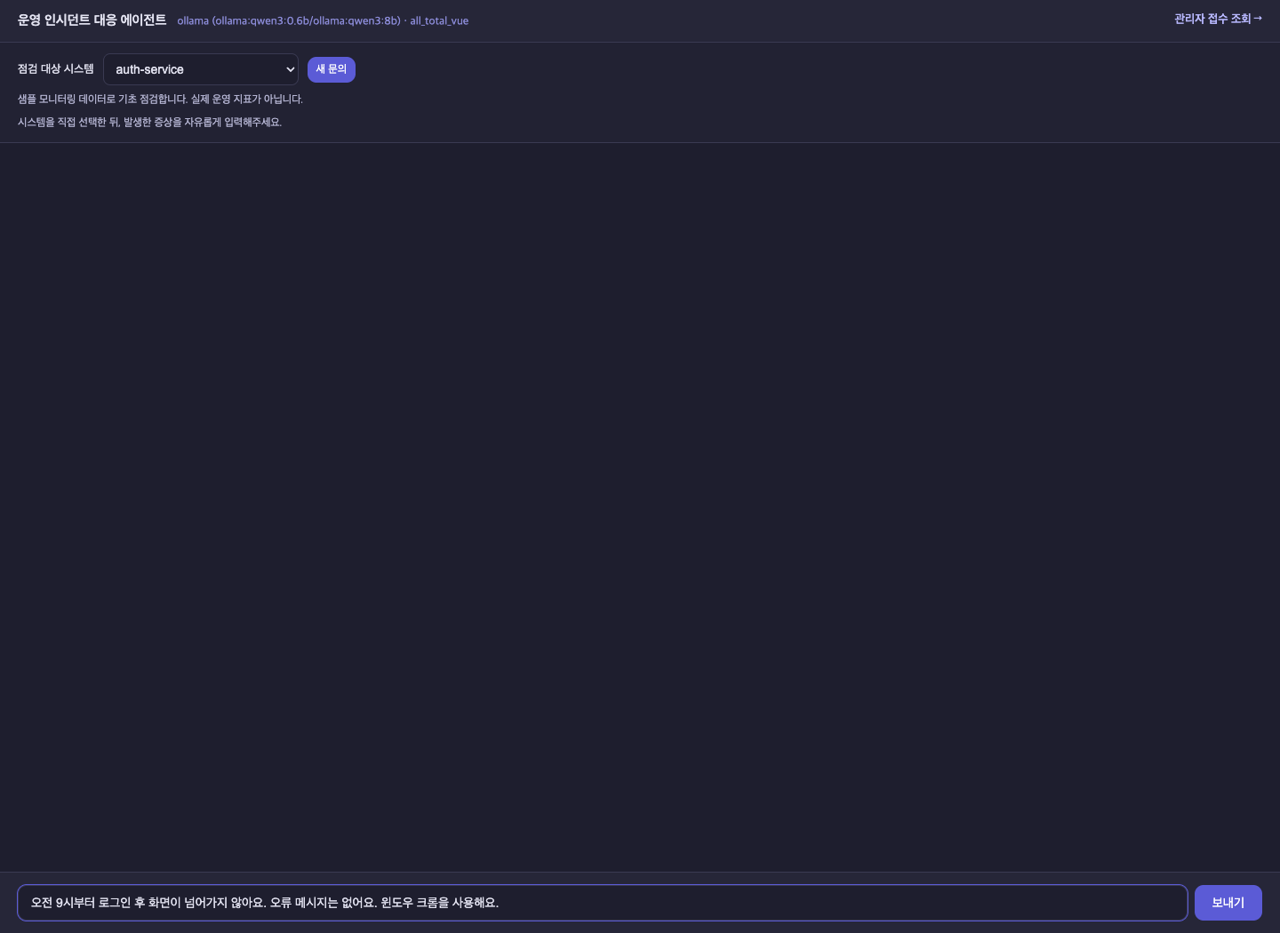
AI HELP_DESK | AI Agent 서비스 Mini Project
09
1단계 | 시스템 선택과 입력 검증
기존
질문에서 대상 추측
명시하지 않으면 기본 시스템 조회
서비스 선택 영역
개선
서비스를 직접 선택하고
등록 여부·빈 입력을 검사
자연어 입력 영역
selected = validate_selected_system(state["selected_system"])
agent/graph.py · ba5a883 · 141–141행
선택한 시스템만 점검 작업으로 생성
적용 기술: Vue · FastAPI / Pydantic · LangGraph | 기대 효과: 문의 대상과 조회 범위 일치
Notes:
모델이 대상을 다시 고르지 않도록 선택값으로 작업을 만든다. 서버는 입력을 검증하고 MCP 호출 직전에도 대상 일치를 확인한다. 새 화면은 최신 ba5a883의 격리 실습 실행이다.
근거
https://github.com/gayeon9-9/skala_ai_mini_project/blob/main/agent/graph.py
https://github.com/gayeon9-9/skala_ai_mini_project/blob/main/server.py
https://github.com/gayeon9-9/skala_ai_mini_project/blob/main/doc/evidence/template_final_20261021/README.md

Slide 10
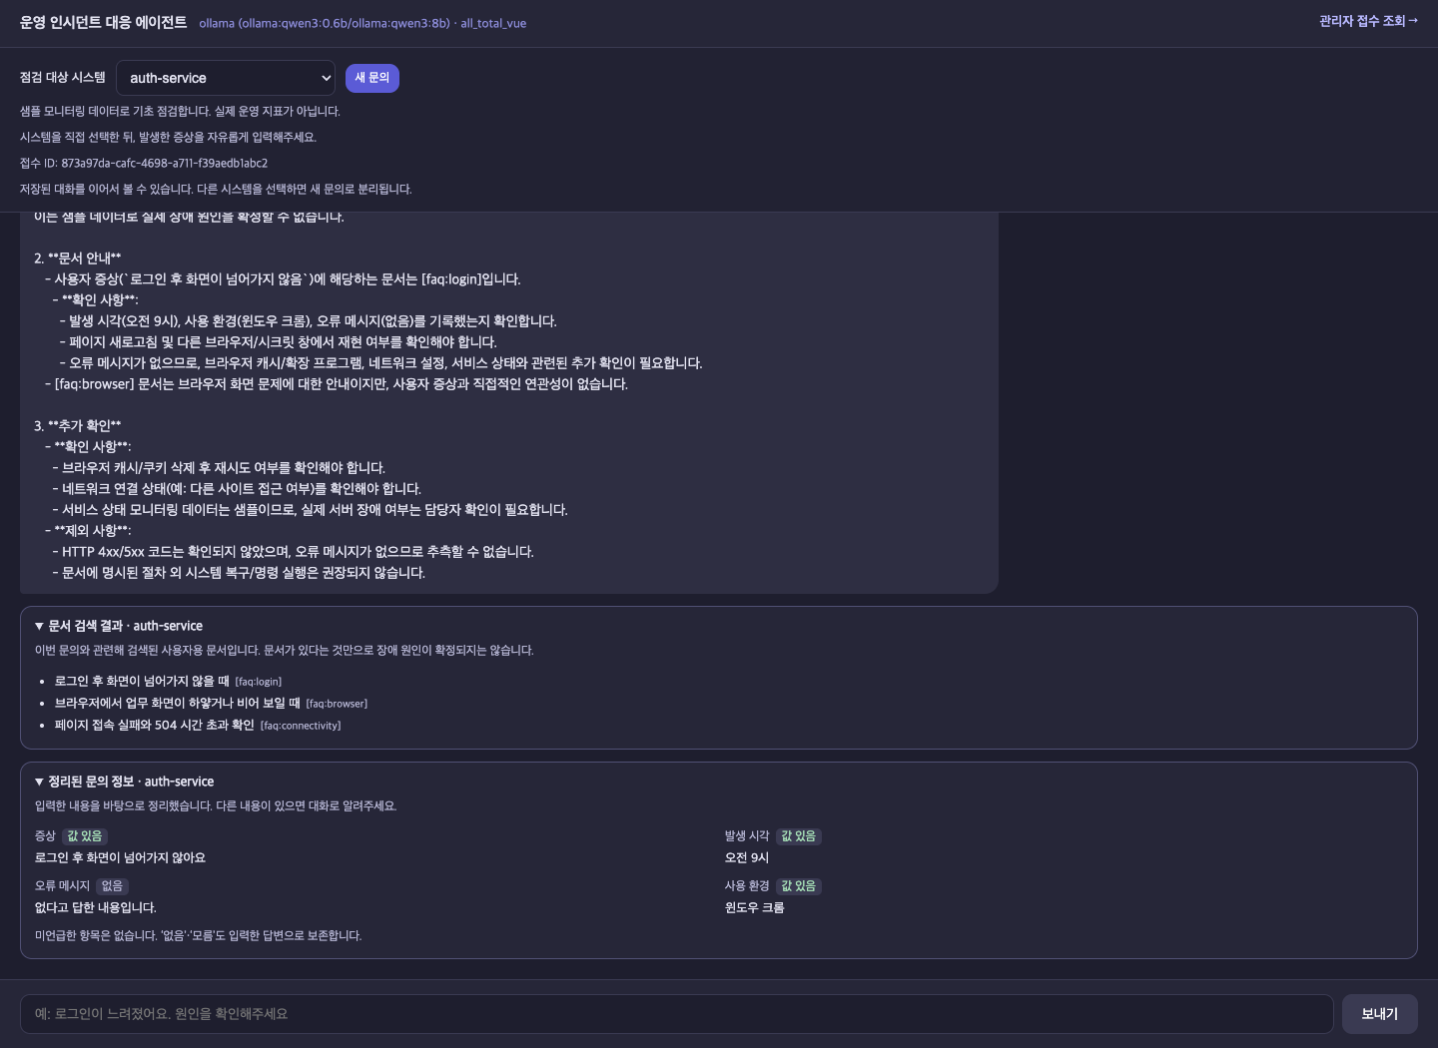
AI HELP_DESK | AI Agent 서비스 Mini Project
10
2단계 | 대화·접수 보존과 복원
기존
새로고침하면 새 대화 ID 생성
실행 스크립트는 대화 DB 삭제
개선
대화 ID와 선택값을 복원하고
접수·답변을 DB에 보존
같은 요청 ID → 저장된 결과 재사용
처리 중인 요청 → 중복 실행 차단
복원 확인: 같은 대화 · 같은 접수 · 같은 답변
적용 기술: SQLite · 대화 ID · 요청 ID | 기대 효과: 설명을 이어가고 중복 접수 방지
Notes:
localStorage에는 대화 식별자와 선택 시스템을 보존하고 실제 메시지는 SQLite에서 조회한다. 접수 ID, 요청 ID, 처리 상태를 분리하며 재전송은 중복 생성하지 않는다. completed는 답변 처리 완료이며 장애 해결을 의미하지 않는다.
근거
https://github.com/gayeon9-9/skala_ai_mini_project/blob/main/web_chat.html
https://github.com/gayeon9-9/skala_ai_mini_project/blob/main/agent/chat_service.py
https://github.com/gayeon9-9/skala_ai_mini_project/blob/main/agent/inquiry_store.py
https://github.com/gayeon9-9/skala_ai_mini_project/blob/main/doc/evidence/template_final_20261021/README.md

Slide 11

AI HELP_DESK | AI Agent 서비스 Mini Project
11
3단계 | 자연어 문의를 접수 정보로
“오전 9시부터 로그인 후 화면이 넘어가지 않아요.
오류 메시지는 없어요. 윈도우 크롬을 사용해요.”
원문 그대로 전달 → 4개 항목으로 정리 · 부족한 정보 질문 · 후속 답변 병합
적용 기술: LLM 구조화 출력 · JSON Schema · 원문 근거 검사 | “없음”과 “미언급” 구분
Notes:
원문에서 확인한 표현을 evidence로 보존한다. 오류 메시지 없음은 정보를 안 준 것과 다르므로 다시 묻지 않는다. 모델 출력이 형식이나 원문 근거를 만족하지 않으면 제한된 규칙 추출로 보완한다. 실제 한 건의 성공을 일반 정확도 향상률로 표현하지 않는다.
근거
https://github.com/gayeon9-9/skala_ai_mini_project/blob/main/agent/intake.py
https://github.com/gayeon9-9/skala_ai_mini_project/blob/main/agent/intake_llm.py
https://github.com/gayeon9-9/skala_ai_mini_project/blob/main/doc/evidence/template_final_20261021/README.md

Slide 12
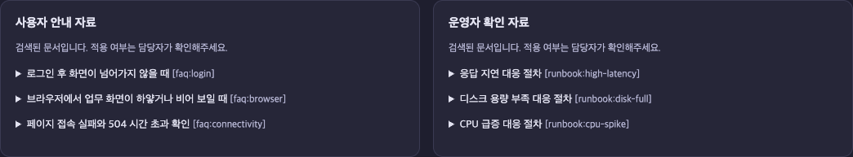
AI HELP_DESK | AI Agent 서비스 Mini Project
12
4단계 | RAG 검색과 문서 출처 제공
기존
고정 키워드로 매뉴얼 선택
일치하지 않아도 db-down 반환
개선
질문과 문서의 의미를 비교해
관련 문서와 출처를 제공
검색 결과 없음: no_match
검색 호출 실패: error
두 상태를 구분해 안내
시스템·문서 용도를 제한한 뒤 유사도 검색
적용 기술: 임베딩 · 로컬 벡터 색인 · RAG | 사용자 FAQ와 운영자 Runbook을 분리
Notes:
문서 4개 FAQ와 6개 Runbook을 임베딩해 로컬 색인에 보존한다. 시스템과 독자 범위를 필터링한 뒤 기준 점수 이상의 문서를 상위 순위로 선택한다. 유사도 점수는 장애 원인 확률이 아니다. 전체 검색 결과와 실제 답변에 적용할 문서는 구분한다.
근거
https://github.com/gayeon9-9/skala_ai_mini_project/blob/main/agent/retrieval.py
https://github.com/gayeon9-9/skala_ai_mini_project/blob/main/agent/graph.py
https://github.com/gayeon9-9/skala_ai_mini_project/blob/main/doc/step_04_rag.md

Slide 13
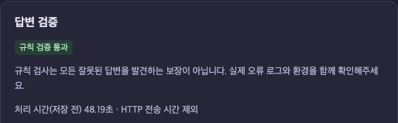
AI HELP_DESK | AI Agent 서비스 Mini Project
13
5단계 | 근거 없는 오류 안내 차단
실제 시연에서 발견한 문제
보완: 생성 전 필터 + 생성 후 검사
사용자: “오류 메시지는 없어요”
AI 답변: 문서의 504 오류까지 안내
확인되지 않은 HTTP 오류 코드(4xx/5xx)
포함 문서를 답변 근거에서 제외
최종 답변에도 같은 코드가 없는지 검사
1차 근거 검증을 적용한 뒤에도
문서 예시를 문의 상황과 연결하는
오류를 놓침
총 3회 작성·검증 후에도 실패하면 제한된 안내 제공 · 실제 성공 사례 1건, 전체 정확도 보장은 아님
Notes:
과거 actual final_openai 캡처에는 504 안내가 있었다. ba5a883에서 verified intake를 기준으로 문서를 필터링하고 답변 검증에도 동일한 제한을 적용했다. 발견한 실패를 숨기지 않고 원인, 변경, 실제 검증 결과를 연결한다. 문서 전체 제외는 유용한 일반 설명까지 제외할 수 있다는 트레이드오프가 있다.
근거
https://github.com/gayeon9-9/skala_ai_mini_project/blob/main/doc/evidence/post_demo_fixes/README.md
https://github.com/gayeon9-9/skala_ai_mini_project/blob/main/agent/answer_grounding.py
https://github.com/gayeon9-9/skala_ai_mini_project/blob/main/agent/answer_validation.py
https://github.com/gayeon9-9/skala_ai_mini_project/blob/main/doc/evidence/template_final_20261021/README.md

Slide 14
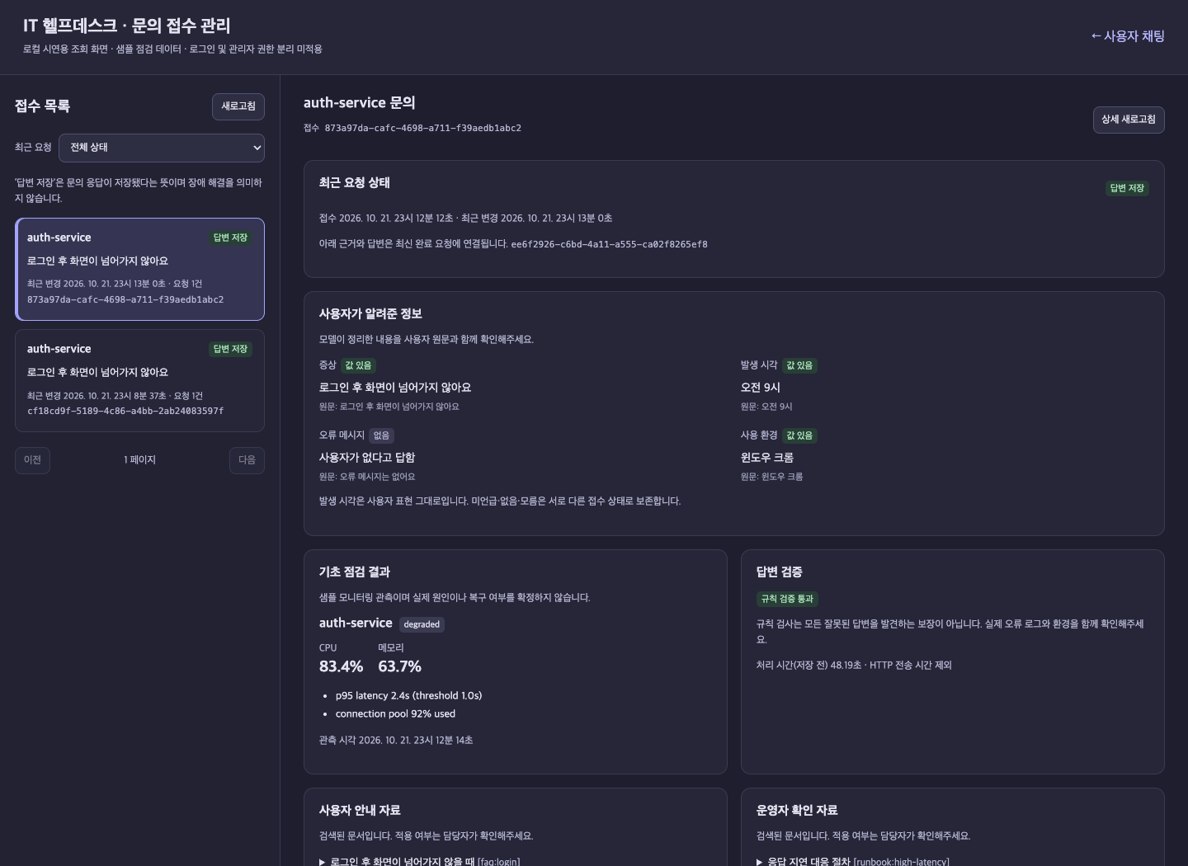
AI HELP_DESK | AI Agent 서비스 Mini Project
14
6단계 | 관리자 문의 목록·상세 조회
기존
문의별 관리 화면 없음
개선
상태별 조회·서비스명 확인
원문과 정리된 정보 확인
샘플 점검·문서 근거 확인
실행 추적과 검증 결과 확인
조회 시 AI를 다시 호출하지 않음
적용 기술: FastAPI · SQLite · Vue · LangSmith | completed는 답변 처리 완료, 장애 해결 상태가 아님
Notes:
관리자는 같은 접수에서 원문, 정보 추출 결과, 샘플 점검, 문서 검색, 검증 및 실행 메타데이터를 확인한다. 관리 화면은 읽기 전용이며 실제 담당자 배정이나 장애 복구를 수행하지 않는다. 관리자 인증과 권한 구분은 후속 범위다.
근거
https://github.com/gayeon9-9/skala_ai_mini_project/blob/main/server.py
https://github.com/gayeon9-9/skala_ai_mini_project/blob/main/web_admin.html
https://github.com/gayeon9-9/skala_ai_mini_project/blob/main/agent/inquiry_summary.py
https://github.com/gayeon9-9/skala_ai_mini_project/blob/main/doc/evidence/template_final_20261021/README.md

Slide 15
AI HELP_DESK | AI Agent 서비스 Mini Project
15
7단계 | 임베딩 선택과 모듈 확장
역할 | 분리한 모듈 | 교체·검증 방식
문의 접수·보존 | chat_service · inquiry_store | 요청·접수 상태와 DB 책임 분리
문의 정보 정리 | intake · intake_llm | 모델 출력과 원문 근거 검사 분리
문서 검색 | embeddings · retrieval | Ollama / OpenAI 공급자 선택
답변 검증 | answer_*: generation · validation · grounding | 생성·근거 검사·문서 적용 분리
deps = SupervisorDeps(
fast_llm=fast_llm, quality_llm=quality_llm, mcp=mcp,
session_store=store, version=os.environ.get("SUPERVISOR_VERSION", "v2"),
retriever=retriever,
)
생성: Ollama Qwen 유지
임베딩: Ollama ↔ OpenAI
테스트: FixedEmbedder 주입
server.py · ba5a883 · 123–127행
기존 SupervisorDeps를 활용해 검색기까지 주입 · OpenAI 임베딩은 웹 검색이나 답변 생성 기능이 아님
Notes:
모듈화와 DI는 기존에도 일부 있었으며 새로운 접수·검색·검증 책임을 독립 모듈로 확장했다. create_embedder로 공급자를 조립하고 retriever를 SupervisorDeps에 주입한다. 테스트에는 FixedEmbedder를 넣어 외부 API 없이 검색 필터를 검증한다. 기존 Ollama 버전은 v1.0-ollama 태그로 보존했다.
근거
https://github.com/gayeon9-9/skala_ai_mini_project/blob/ba5a883/server.py#L123-L127
https://github.com/gayeon9-9/skala_ai_mini_project/blob/main/agent/embeddings.py
https://github.com/gayeon9-9/skala_ai_mini_project/blob/main/tests/test_retrieval.py
https://github.com/gayeon9-9/skala_ai_mini_project/blob/main/doc/step_07_openai_embeddings.md

Slide 16
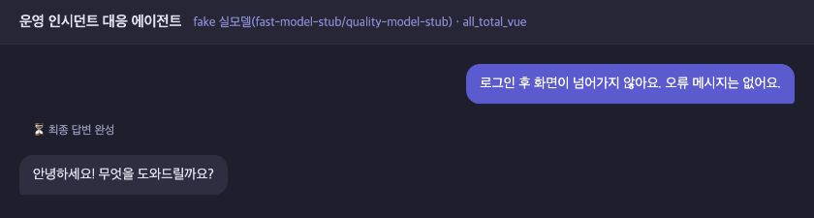
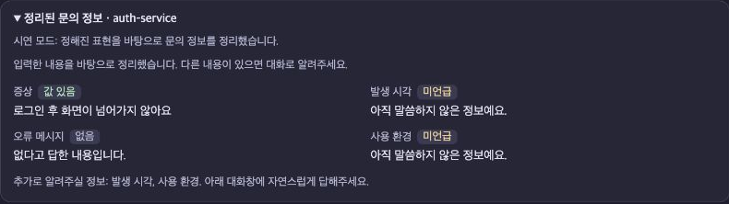
AI HELP_DESK | AI Agent 서비스 Mini Project
16
같은 문의의 개선 전·후 화면
“로그인 후 화면이 넘어가지 않아요. 오류 메시지는 없어요.”
기존 Base Agent
6단계 완료 헬프데스크
원본 화면의 질문·최종 답변 부분 확대
개선 화면의 문의 정보·추가 질문 부분 확대
일반 대화로 분류 → 점검 없이 인사
선택 시스템 점검 → 접수 정보·추가 질문
동일 질문 · 양쪽 fake 생성 모델 · 개선본은 서비스 선택 추가 · 실제 LLM 진단 정확도 비교가 아님
Notes:
원본 ee32f7e와 6단계 완료본의 동일 입력 UI 비교다. 원본과 개선본 모두 fake 생성 모델을 사용하며 개선본의 의미 검색은 실제 Ollama 임베딩이다. 선택값이라는 입력 계약 변경은 명시했다. CPU 샘플 수치와 처리시간은 이 장의 비교 대상이 아니다.
근거
https://github.com/gayeon9-9/skala_ai_mini_project/blob/main/doc/evidence/final/README.md
https://github.com/gayeon9-9/skala_ai_mini_project/blob/main/doc/evidence/final/screenshots.json

Slide 17
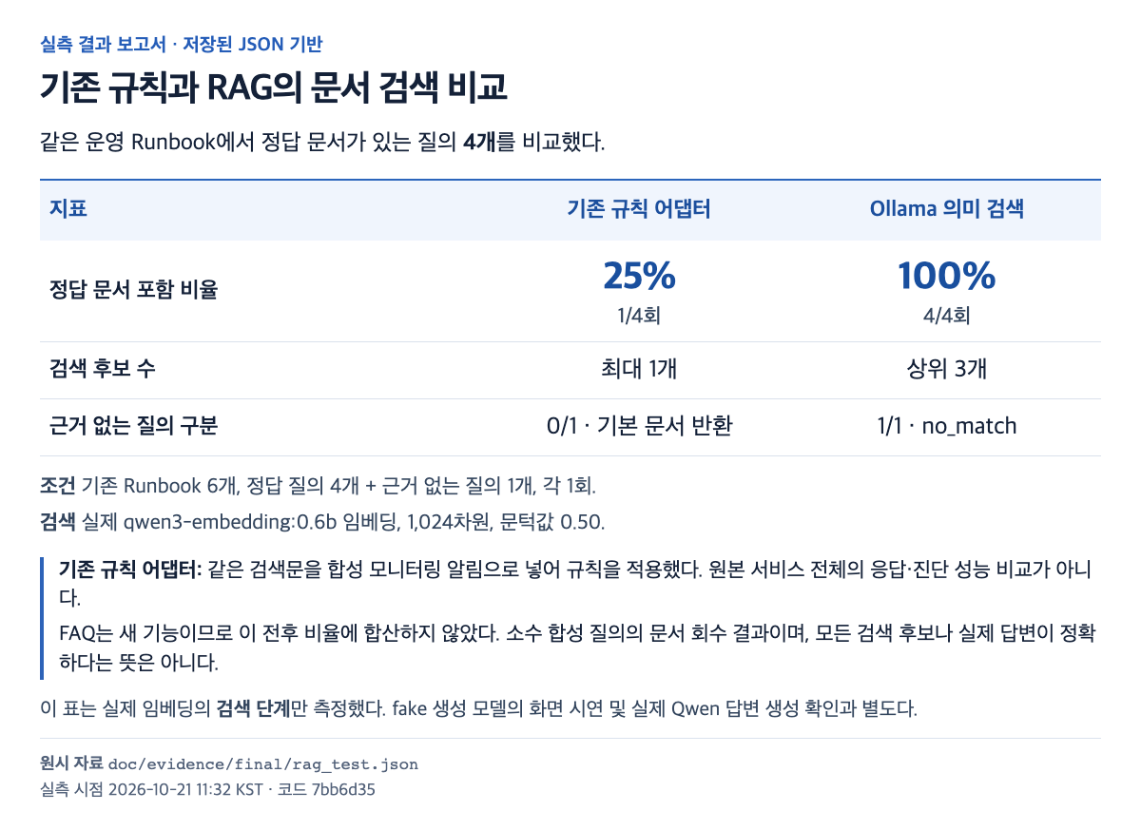
AI HELP_DESK | AI Agent 서비스 Mini Project
17
RAG 도입 전·후 검색 결과
같은 Runbook 정답 질문 4개
1/4 → 4/4
기존: 규칙 어댑터
개선: 검색 상위 3개에 정답 포함 여부
소수 합성 질문의 검색 방식 비교 · 전체 서비스의 장애 진단 정확도 100%를 의미하지 않음
Notes:
기존 규칙에 질문을 합성 monitoring alerts로 전달한 비교용 어댑터와 실제 Ollama RAG를 같은 4개 Runbook 정답 질문으로 비교했다. 원본 전체 요청 흐름의 정확도 측정이 아니다. RAG는 상위 3개에 정답이 포함되는지 평가한다. 오른쪽은 저장 원시 결과로 만든 보고서 화면이며 제품 UI와 구분한다.
근거
https://github.com/gayeon9-9/skala_ai_mini_project/blob/main/doc/evidence/final/README.md
https://github.com/gayeon9-9/skala_ai_mini_project/blob/main/doc/evidence/final/rag_test.json
https://github.com/gayeon9-9/skala_ai_mini_project/blob/main/doc/evidence/final_openai/README.md

Slide 18
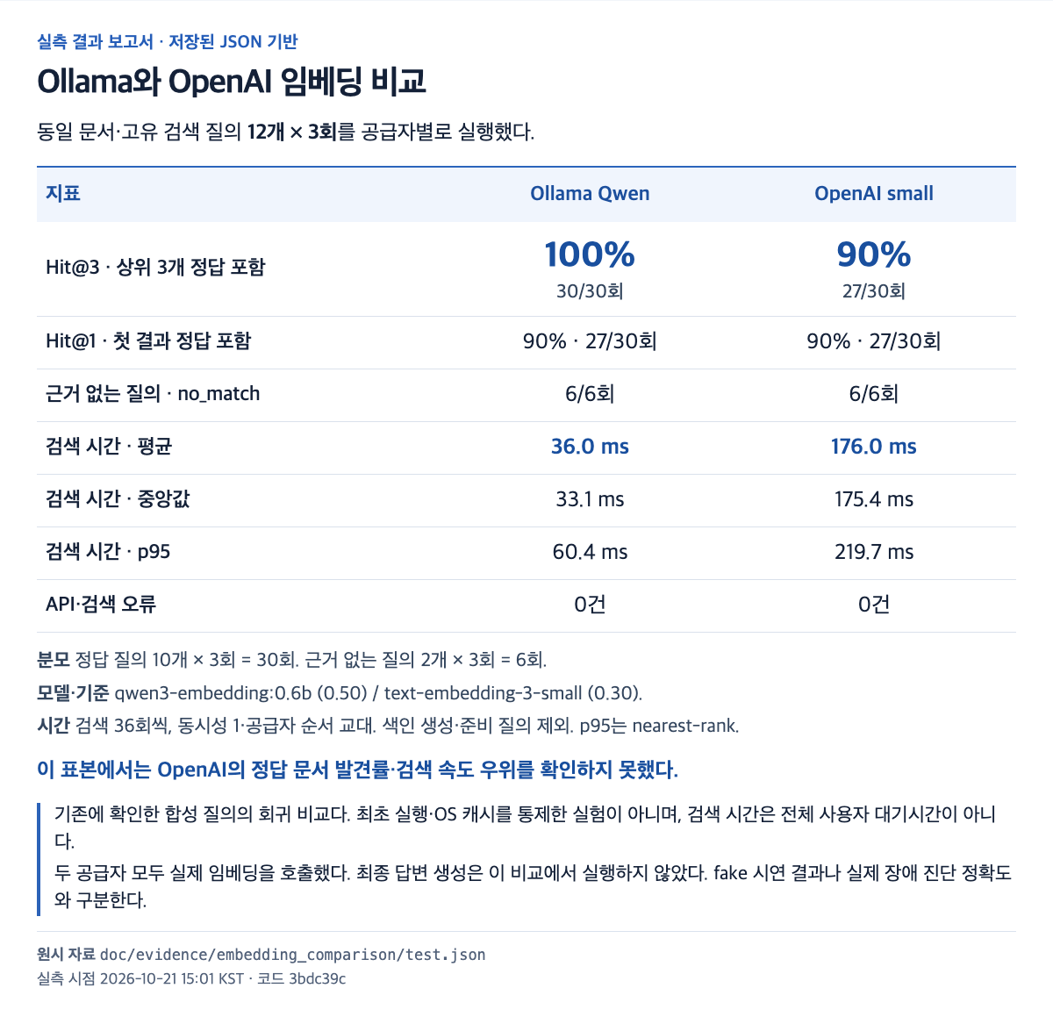
AI HELP_DESK | AI Agent 서비스 Mini Project
18
Ollama · OpenAI 임베딩 실측 비교
지표 | Ollama | OpenAI
Hit@3 | 100% (30/30) | 90% (27/30)
평균 검색 시간 | 36ms | 176ms
무관 질문 no_match | 6/6회 | 6/6회
검색 오류 | 0건 | 0건
공급자를 교체할 수 있게 만들고, 같은 조건에서 선택할 근거를 확보
고유 질문 12개 × 3회 / 공급자 · Hit@3는 정답 질의 10개 × 3회 · 검색 시간만 측정
Notes:
Ollama qwen3-embedding:0.6b 임베딩 1024차원/기준점수0.50과 OpenAI text-embedding-3-small 1536차원/0.30을 비교했다. 14개 개발질의로 점수를 조정한 뒤 12개 고유 평가질의(정답10,무관2)를 3회 반복한 알려진 회귀 평가다. 이번 표본에서 OpenAI는 더 느리고 Hit@3도 낮았다. 비용은 실제 사용량과 외부 API 의존성을 설명하며 Ollama 가상 usd를 실제 청구액으로 비교하지 않는다.
근거
https://github.com/gayeon9-9/skala_ai_mini_project/blob/main/doc/evidence/embedding_comparison/RESULTS.md
https://github.com/gayeon9-9/skala_ai_mini_project/blob/main/doc/evidence/embedding_comparison/test.json

Slide 19
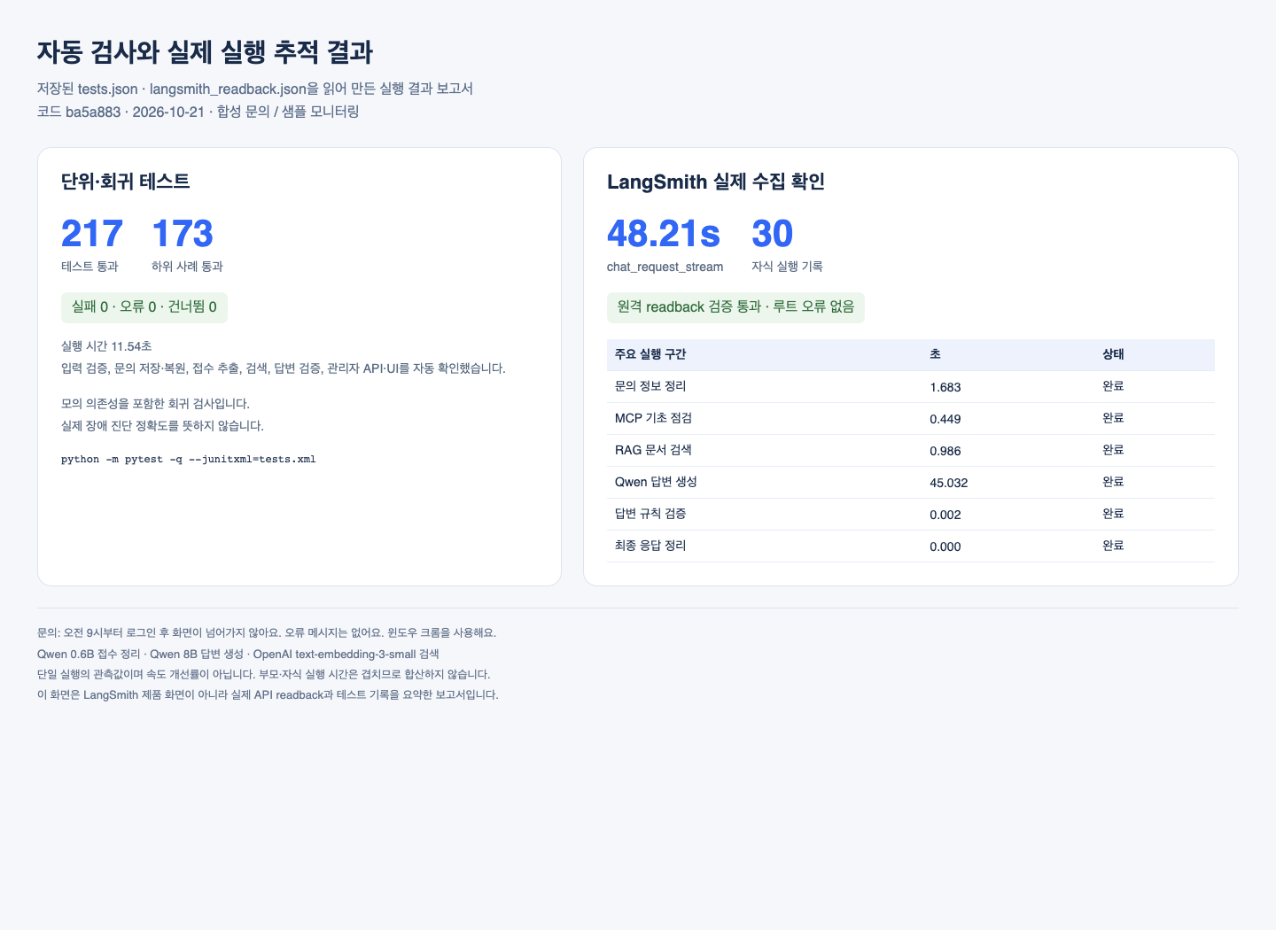
AI HELP_DESK | AI Agent 서비스 Mini Project
19
자동 테스트와 실제 실행 추적
단위·통합 테스트
217개 테스트 + 173개 하위 검사 통과
입력·복원·추출·검색·답변 검사
LangSmith 실행 추적
어느 단계가 실행됐는지
어디서 시간이 걸렸는지
어떤 근거로 답했는지 확인
기능 검사 통과와 실제 LLM 답변 정확도는 별개 · 실측 보고서 화면은 제품 UI와 구분
Notes:
최신 코드를 격리 실행하여 자동 검사와 실제 합성 문의를 재확인했다. 테스트 수와 하위 검사 수는 별도로 표시한다. LangSmith는 기존 추적에 문의 ID, 코드/모델/검색 버전 메타데이터를 보완한 것이다. 추적 도구 자체가 답변 오류를 자동으로 고치지는 않는다.
근거
https://github.com/gayeon9-9/skala_ai_mini_project/blob/main/doc/evidence/template_final_20261021/tests.json
https://github.com/gayeon9-9/skala_ai_mini_project/blob/main/doc/evidence/template_final_20261021/langsmith_readback.json
https://github.com/gayeon9-9/skala_ai_mini_project/blob/main/agent/observability.py

Slide 20
AI HELP_DESK | AI Agent 서비스 Mini Project
20
한계와 트레이드오프
개선 선택 | 얻은 점 | 추가된 부담·제약 | 다음 개선
RAG 의미 검색 | 표현이 달라도 관련 문서 탐색 | 유사하지만 무관한 문서 검색 임베딩·검색 시간 추가 | 평가 질문 확대 문서·검색 기준 보완
오류 코드 문서 필터 | 확인되지 않은 504 안내 억제 | 문서 전체를 제외하면 유용한 일반 안내도 누락 | 문서를 조건별로 분리 관련 부분만 사용
OpenAI 임베딩 | 외부 공급자 선택 교체 가능한 구조 | 과금·외부 전송·네트워크 의존 이번 표본에서는 지연 증가 | 운영 조건별 모델 선택 캐시·실패 처리 검증
답변 검증·재작성 | 근거 없는 안내 일부 차단 | 재작성 시간 증가 정상 안내를 막을 가능성 | 조건별 규칙 세분화 실패 사례 회귀 검사
현재 운영 한계: 샘플 메트릭 사용 · 실제 로그/배포 이력 미연동 · 관리자 인증/권한 미구현
Notes:
현재 없는 기능과 개선이 새로 만든 부담을 구분했다. 실제 로그가 없어서 원인을 확정하거나 복구 성공을 판정할 수 없다. 문서 필터를 강하게 하면 유용한 정보도 빠질 수 있고 검증을 재시도하면 시간이 늘어난다. 보안·권한 및 실제 운영 규모에 대한 검증은 별도 과제다.
근거
https://github.com/gayeon9-9/skala_ai_mini_project/blob/main/doc/evidence/post_demo_fixes/README.md
https://github.com/gayeon9-9/skala_ai_mini_project/blob/main/doc/evidence/embedding_comparison/RESULTS.md
https://github.com/gayeon9-9/skala_ai_mini_project/blob/main/README.md

Slide 21
AI HELP_DESK | AI Agent 서비스 Mini Project
21
향후 개선과 느낀 점
향후 기업 활용
개발 과정에서 확인한 점
사내 IT 헬프데스크
기능 추가만큼 실패 사례 검증이 중요했다
문의 담당자 배정·상태 변경·권한 관리
실제 FAQ와 사내 규정으로 문서 확대
실제 모델을 연결하자 문의 추출과
504 안내 문제가 드러났고, 규칙과
테스트로 보완할 수 있었다.
배포 후 상태점검 도우미
배포 이력·로그·실시간 메트릭 연결
변경 전후 상태를 근거로 비교
새 기술의 효과는 같은 입력과
측정 결과로 판단해야 한다.
코드·단계별 커밋·실측 자료: github.com/gayeon9-9/skala_ai_mini_project | G081 성가연
Notes:
느낀 점 문구는 실제 개발에서 관찰한 사례를 바탕으로 작성한 발표 초안이다. 발표자가 자신의 경험과 표현에 맞게 확인할 수 있다. 실제 운영 확장은 아직 구현한 기능과 구분한다. 이번 개선의 핵심은 접수, 기록, 검색, 검증, 관리자 확인을 하나의 흐름으로 연결한 것이다.
근거
https://github.com/gayeon9-9/skala_ai_mini_project/blob/main/README.md
https://github.com/gayeon9-9/skala_ai_mini_project/blob/main/doc/evidence/post_demo_fixes/README.md

